Slide 1

DDD
A missão

Slide 2
Olá, eu sou
Gabriel S. Kohlrausch
gabriel@society.com.br
www.linkedin.com/in/gabrielsk
github.com/gabriel-society

Slide 3
E eu sou
Thiago Borba
thiago.borba@icloud.com
linkedin.com/in/thiago-borba
github.com/thgbrb

Slide 4




A long time ago in a galaxy far, far away

Slide 5
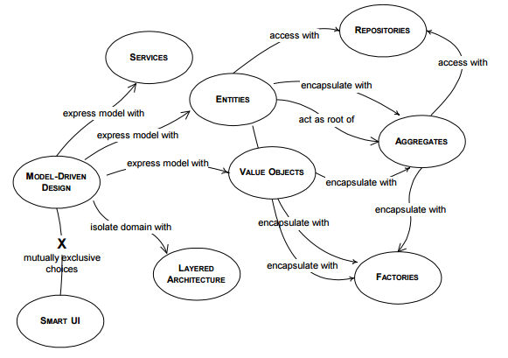
O que é?

Slide 6
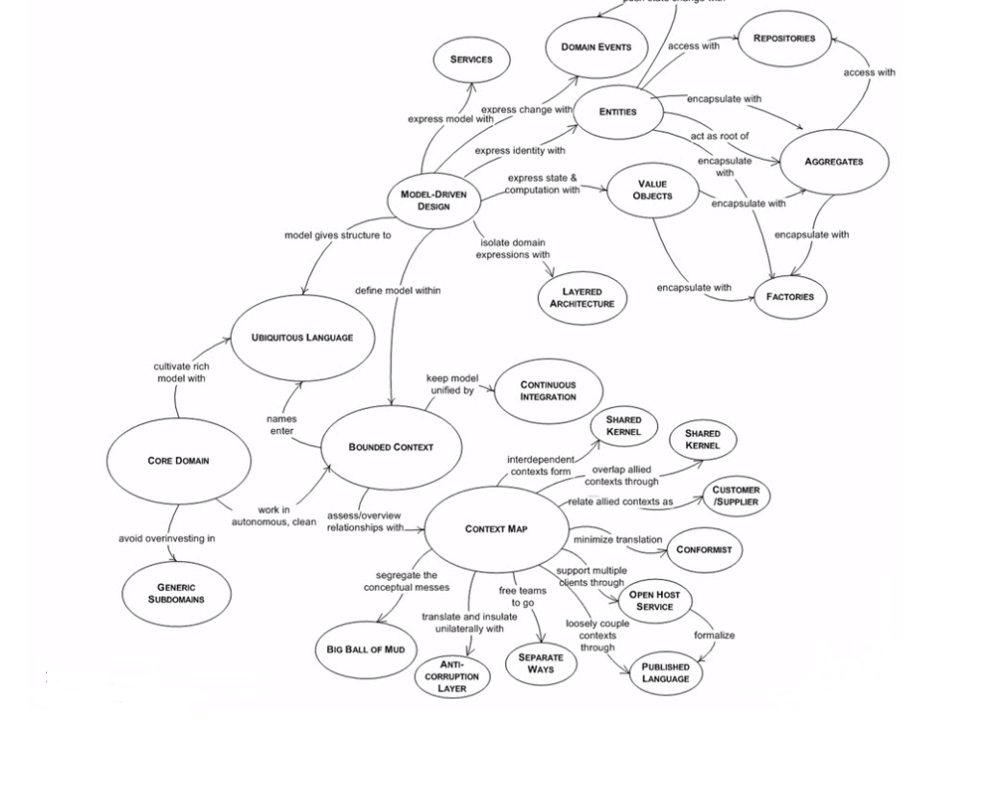
Na verdade

Slide 7
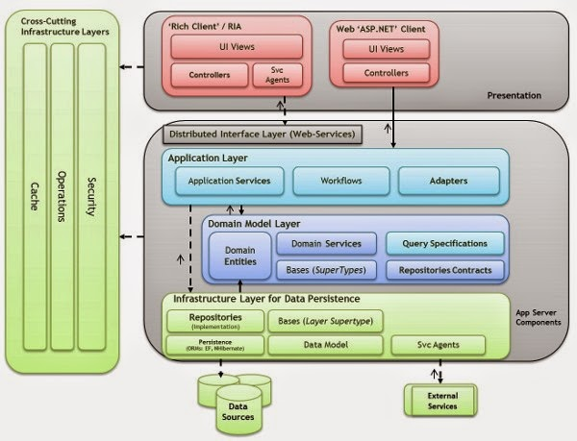
No final

Slide 8
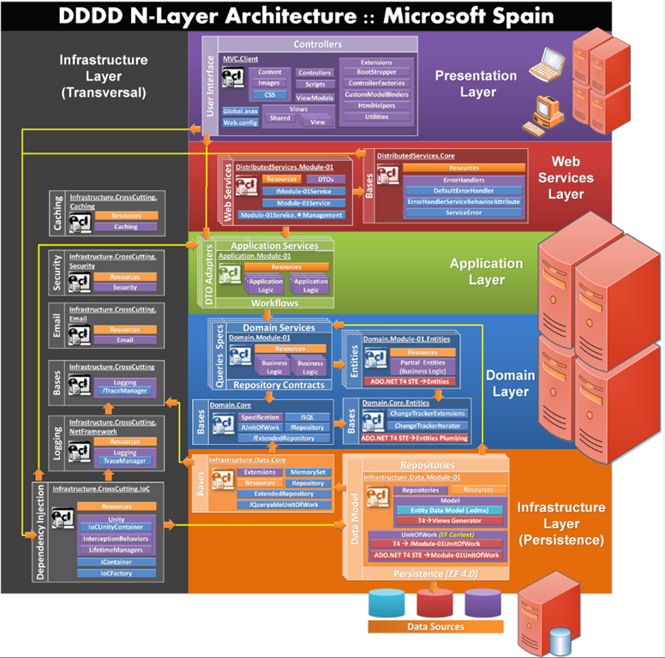
My precious

Slide 9
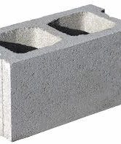
E no dia-a-dia

Slide 10
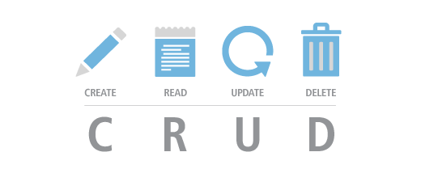
O bom e velho

Slide 11
Contexto
Controlar inscrições em turmas como futsal, tênis e etc.
1
Controlar alunos inscritos
2

Slide 12
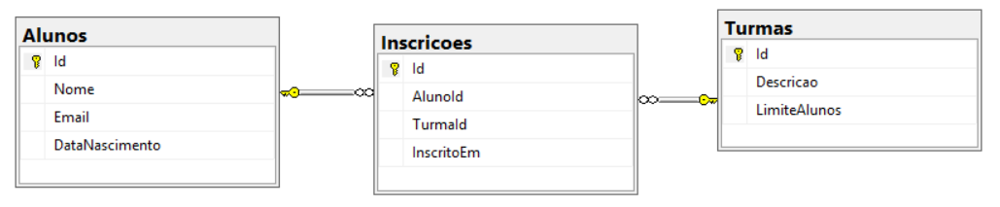
Eu sei no que vocês estão pensando...

Slide 13


Na prática ....

Slide 14

Mas a vida é uma caixa de surpresas

Slide 15
Aluno tem idade suficiente para se inscrever na turma?
A turma está aberta para novas inscrições?
Aluno não pode ter nenhum débito aberto de outras inscrições
Enviar e-mail de boas vindas
Gerar as dividas referente ao período de contrato da inscrição

Slide 16
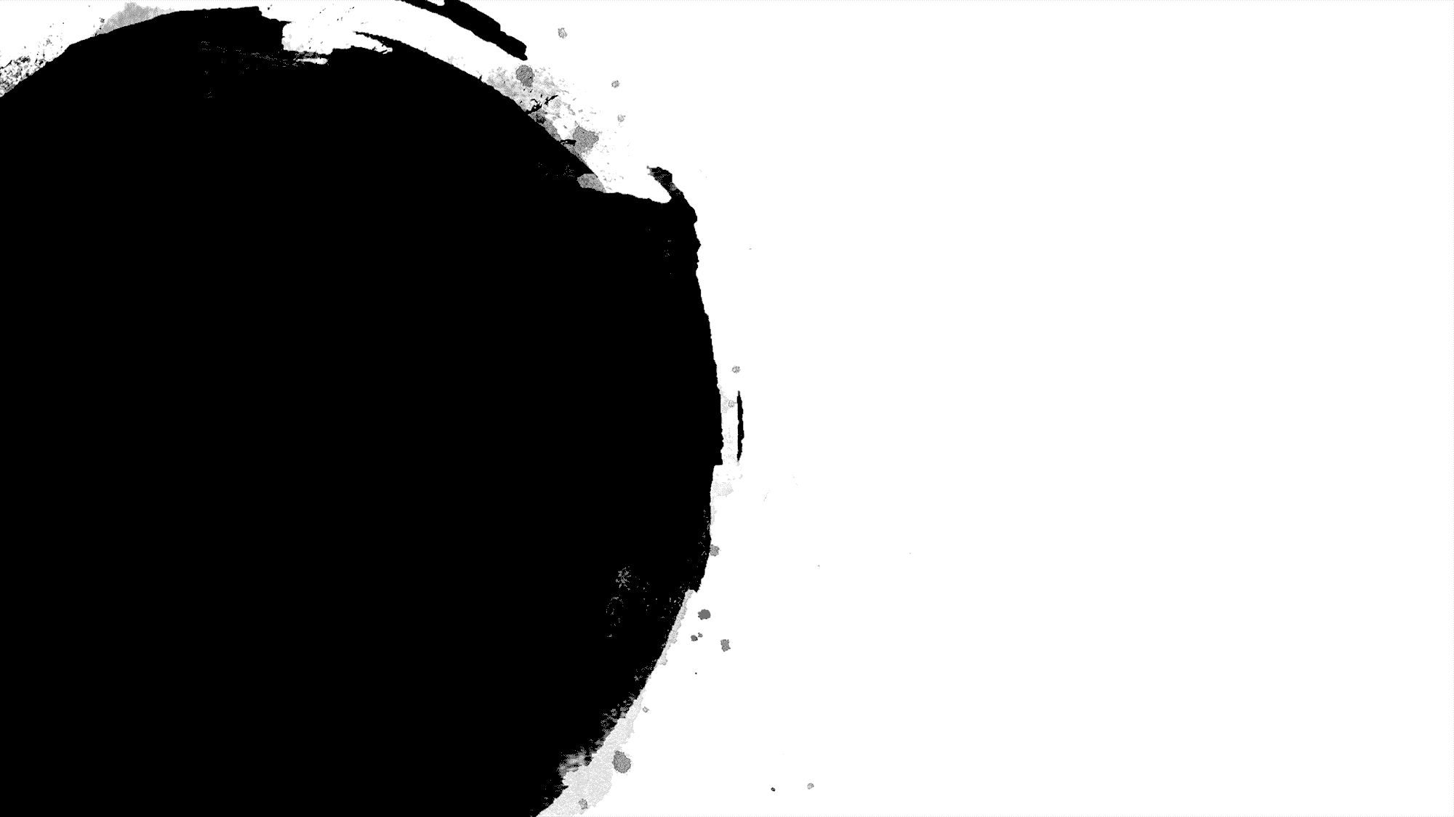

Que tal isolarmos o domínio então?

Slide 17
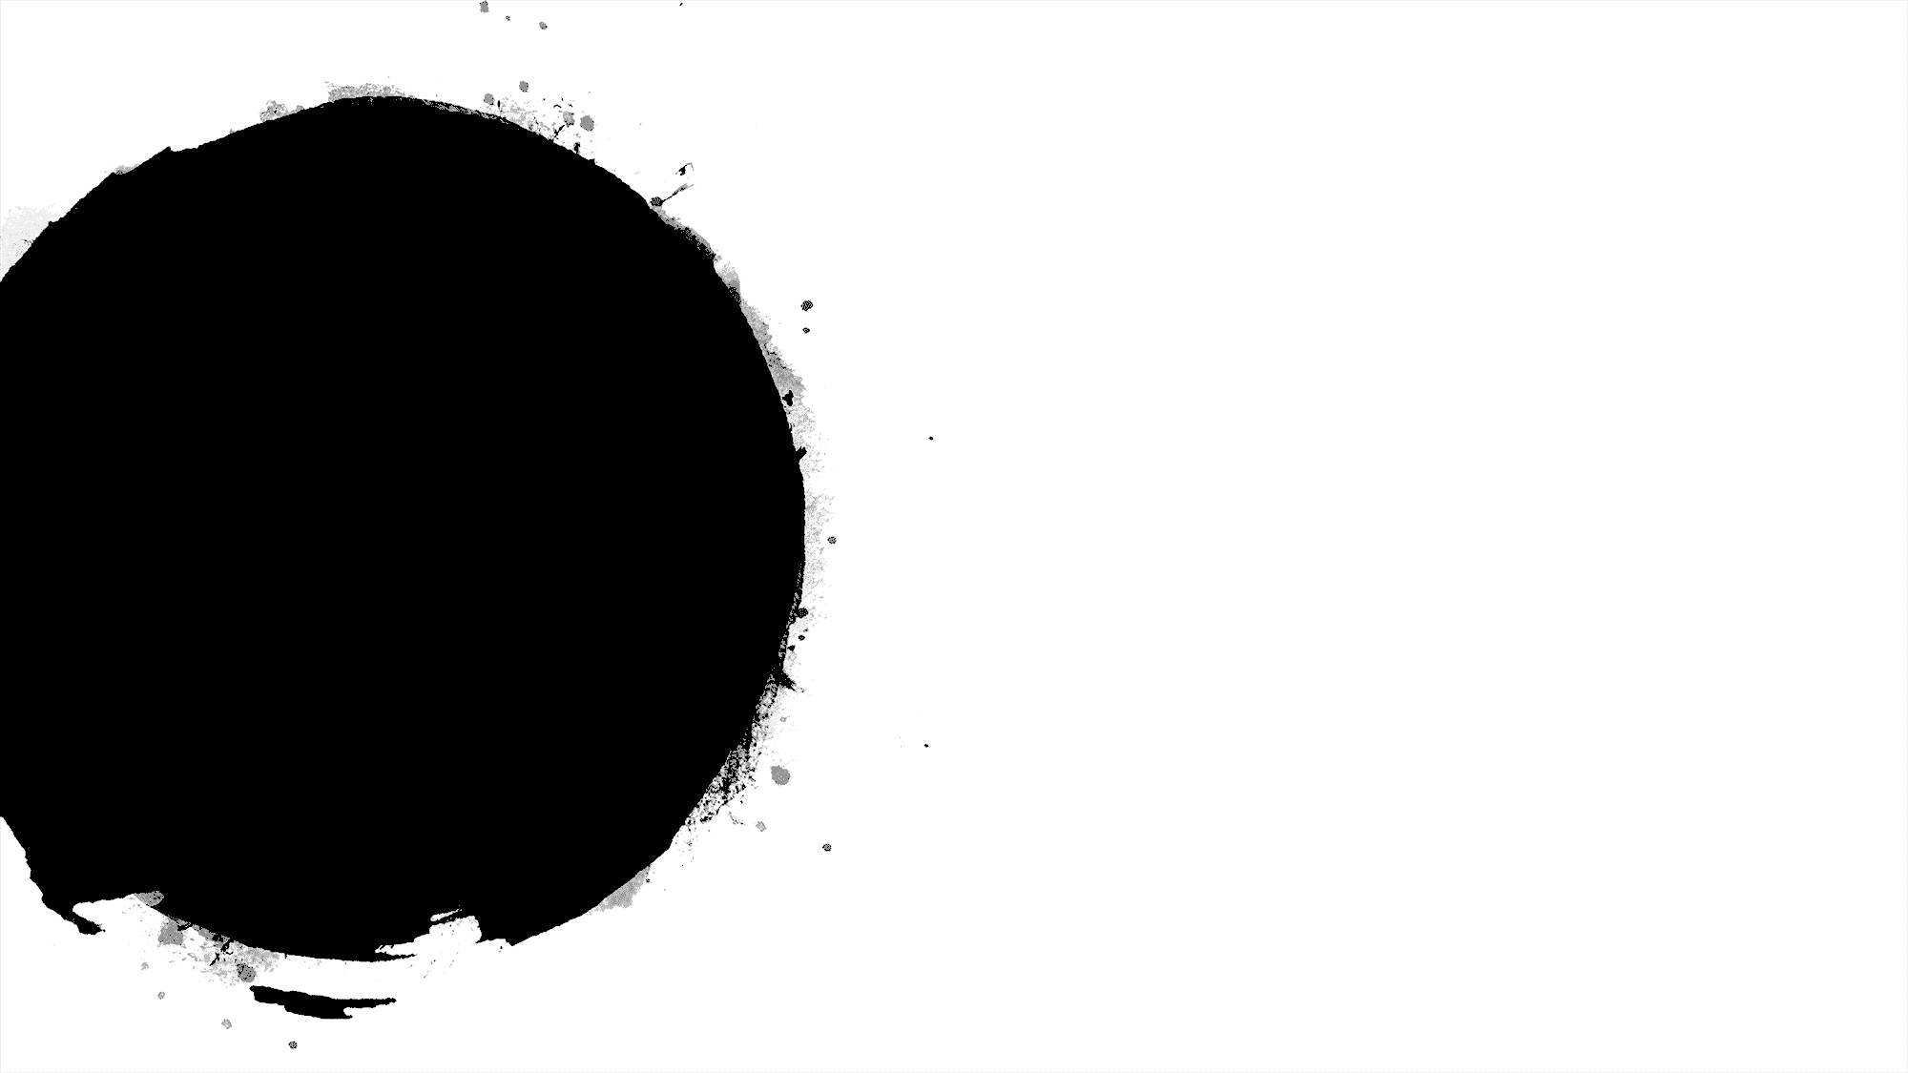
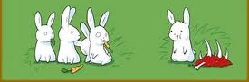
Protegendo exceptions

Slide 18

Primeiro passo para

